Slide 1



Slide 2


SINH HOẠT LỚP
HOME
01
02
Chủ đề:
03
Hội chợ xuân
lớp em
04
EXIT

Slide 3

NỘI DUNG CHIA SẺ
HOME
01
02
01
Nhận xét tuần
Khen thưởng
02
03
03
Định hướng
tuần mới
04
EXIT

Slide 4

01
Nhận xét tuần
HOME
Những điều đã làm tốt
01
Vào học đúng giờ
Tắt, bật mic đúng nội quy
02
Tích cực phát biểu
03
04
Học tập có tiến bộ
Hoàn thành bài tập
đầy đủ
EXIT

Slide 5


01
Nhận xét tuần
HOME
Những điều cần cố gắng
01
02
Luôn bật camera trong giờ học
Nộp bài tập đúng thời gian
Cần xem trước bài
03
04
EXIT

Slide 6

HOME
01
02
02
KHEN THƯỞNG
03
04
EXIT

Slide 7
HOME
01
02
03
Định hướng
tuần 20
03
04
EXIT

Slide 8













Slide 9
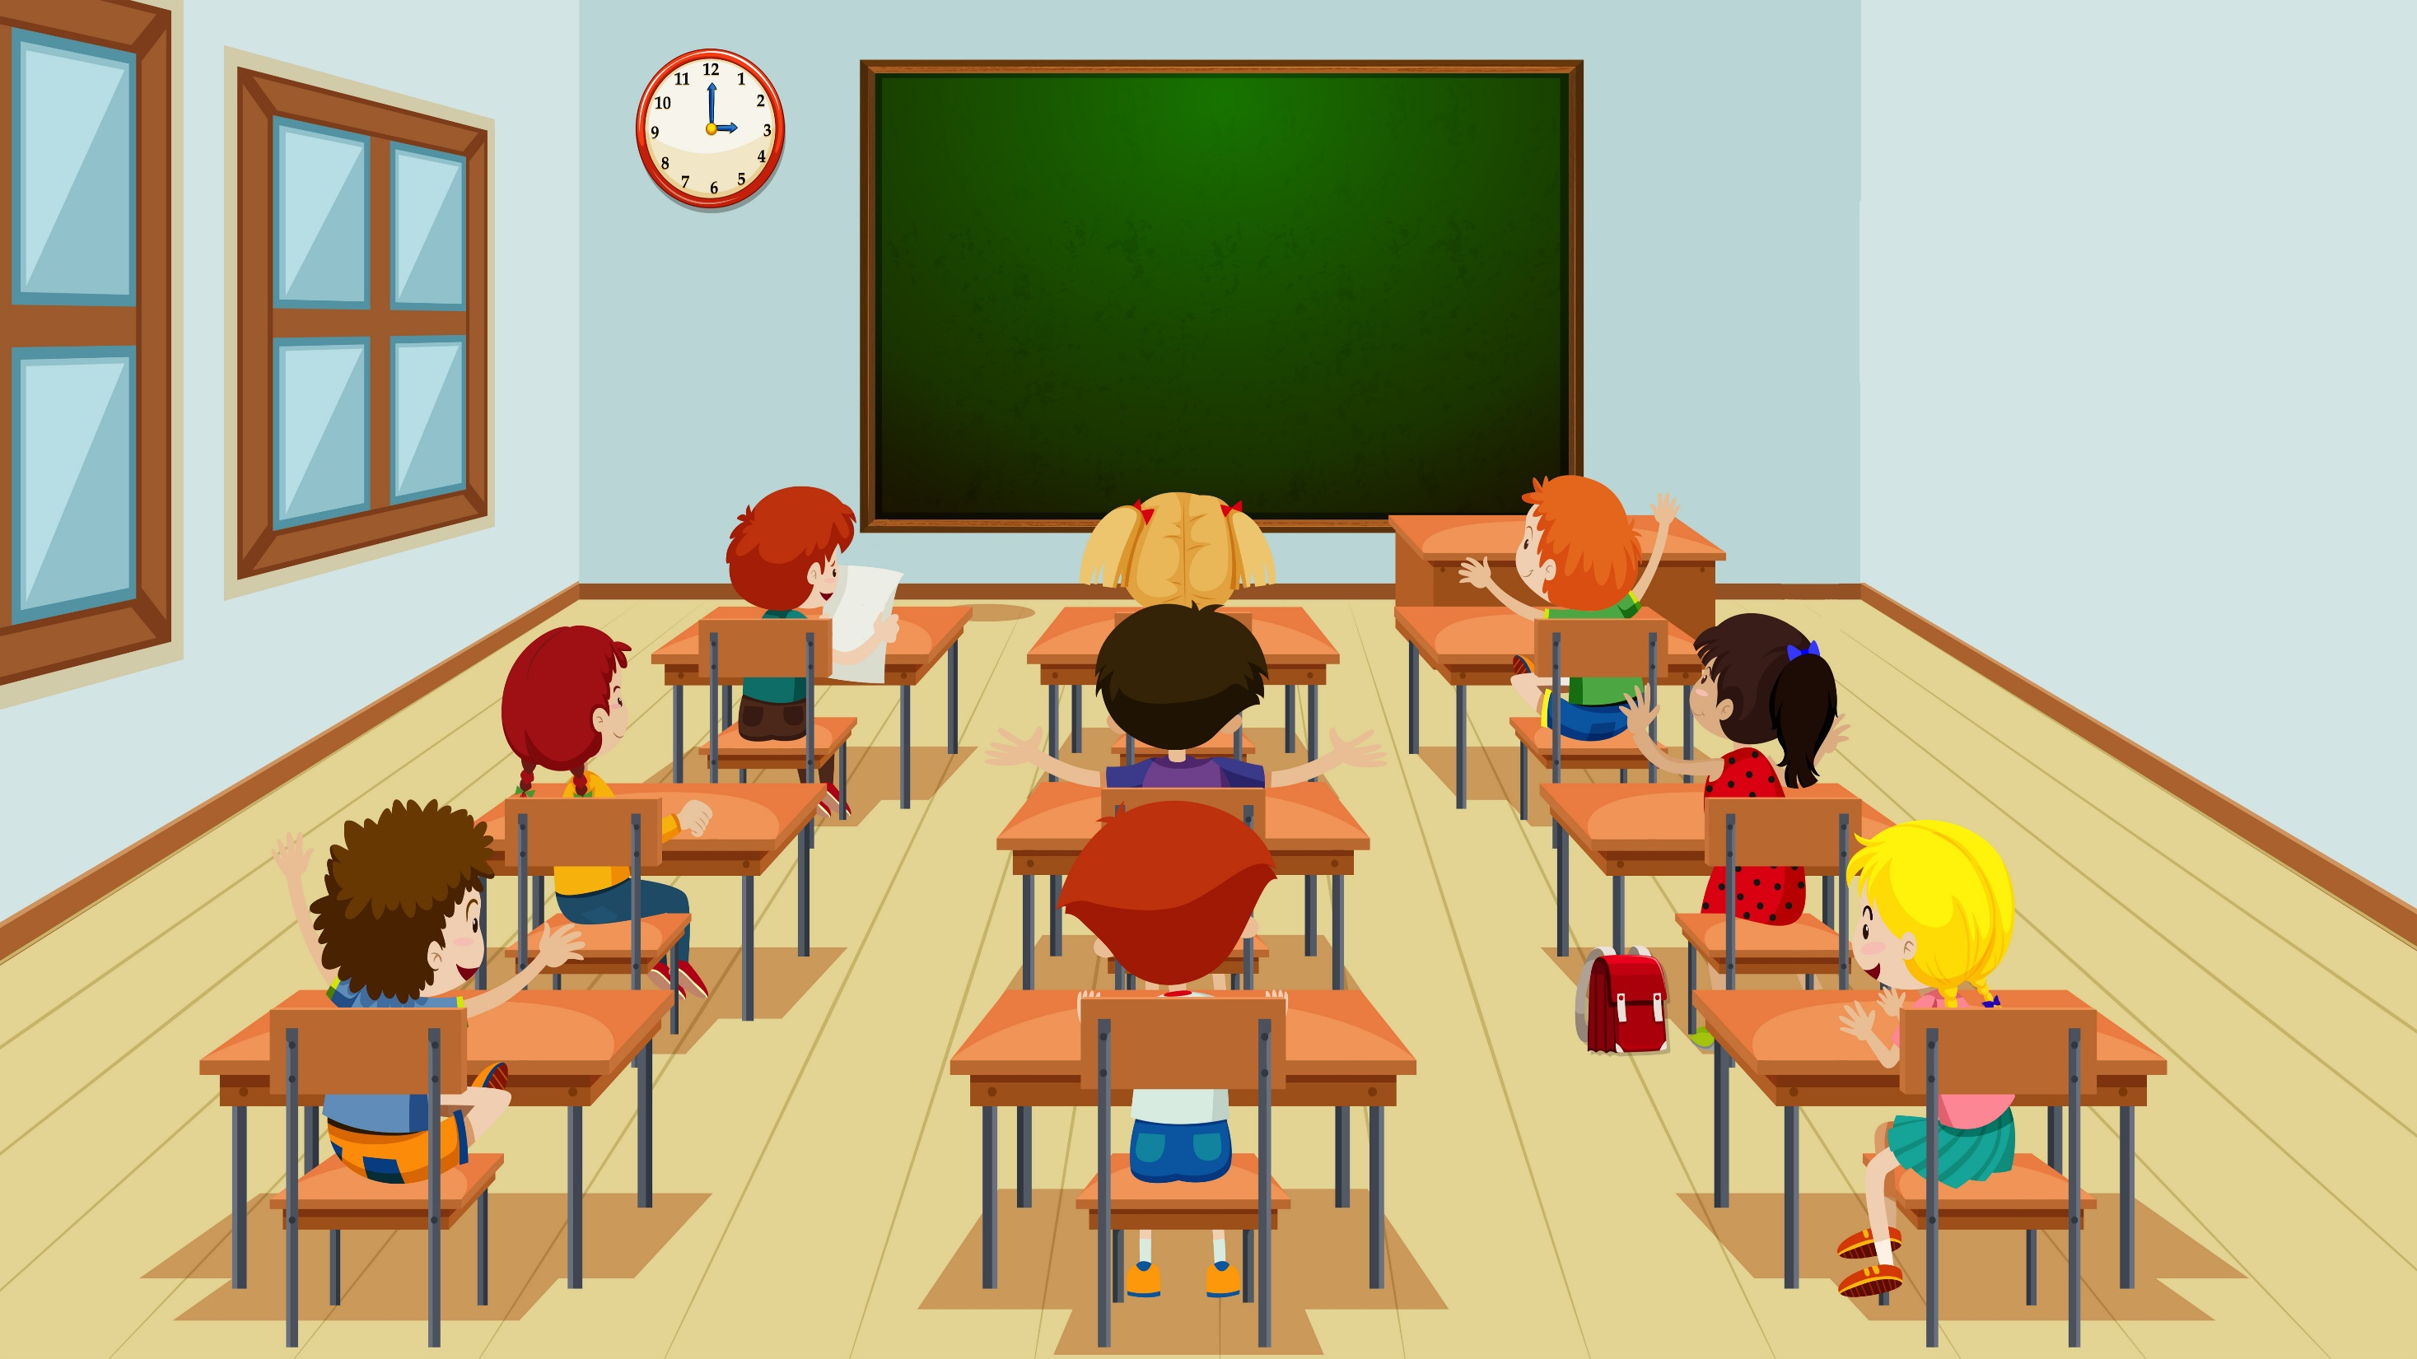
TRANG TRÍ
LỚP HỌC
Sắp đến tết rồi, các bạn trong lớp muốn dành tặng cho cô giáo một sự bất ngờ. Các em hãy giúp các bạn trang trí phòng học trước lúc cô giáo đến bằng cách trả lời đúng các câu hỏi nhé.

Slide 10







Bấm vào mũi tên vàng để thoát khỏi trò chơi sau khi chơi xong
Cô đến
CHÀO MỪNG
LỄ HỘI MUA SẴM
Cảm ơn cô đã dạy dỗ chúng em và luôn tổ chức cho chúng em những trò chơi học tập thú vị
Trang trí bảng
Treo cờ
Treo bóng
Thiệp
chúc mừng
Chuẩn bị
hoa

Slide 11

Theo em, tiền dùng để cất đi đúng hay sai?
A. Sai
B. Đúng
B đúng

Slide 12
Đây là tờ tiền làm bằng chất liệu gì?
A. Giấy, nhựa
B. Po-li-me, giấy
B đúng
C. Nhựa, Po-li-me
D. Không biết

Slide 13
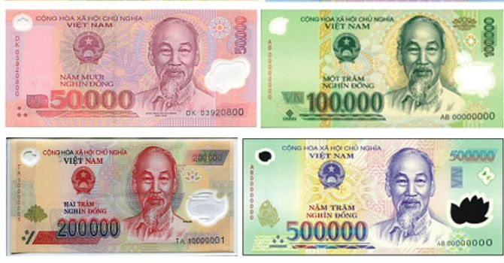
Tờ tiền này
mệnh giá
là bao nhiêu?
A. 20 đồng
B. 20.000 đồng
C. 200 đồng
D. 200.000 đồng
D đúng

Slide 14
Tờ tiền này
mệnh giá là
bao nhiêu?
A. 50 đồng
B. 50.000 đồng
B đúng
C. 500.000 đồng
D. 500 đồng

Slide 15

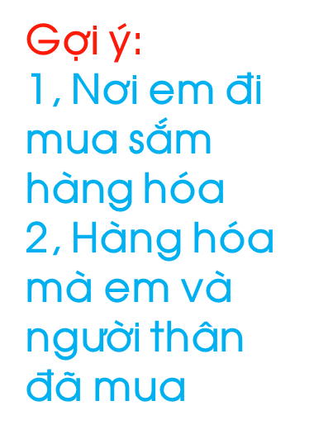



Slide 16
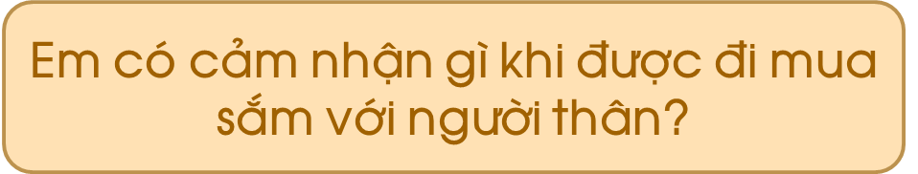


Slide 17



Slide 18



